Slide 1
EUROPA.-LA VUELTA AL MUNDO EN 885 JARDINES.-ITALIA.-
GRANDI GIARDINI.- K
Seleccion de textos y fotografías por
JOSE ELIAS BONELLS

Slide 2
Giardino esotico Pallanca
La historia de Bordighera está íntimamente ligada a la personalidad de Ludwig Winter, paisajista, Botánico y agrónomo que ha colaborado en la realización de muchos jardines, parques y avenidas de la Riviera de Liguria y la cercana Costa Azul.
A su lado fue durante muchos años James, que abandonó el tradicional cultivo de olivos en granja de Airole; Bartolomeo era el hijo que decidió invertir en un sector entonces todavía poco conocido, apasionadamente dedicado al cultivo de plantas exóticas y de las regiones tropicales, que había conseguido saber durante su aprendizaje.

Slide 3
En 1910 decidió entonces encontrar el arreglo Floral hortícola
En el período anterior a que la actividad se centró sobre todo en el comercio y cultivo de plantas ornamentales y flores cortadas después de la guerra, Bartolomé trabajó intensamente a la reorganización de la empresa junto con la cultura tradicional de cactus verdes.
La Familia Pallanca, que todavía se encarga del cultivo de estas especies de todo el mundo con experiencia internacional, ha contribuido a la preparación de los principales jardines botánicos de Europa, el jardín de cactus del Parque de Montjuich y los jardines del castillo de Trauttmansdorff en Merano.

Slide 4
Esta premisa es sin duda necesaria para el visitante que destellos para visitar el jardín quiere apreciar la historia y peculiaridades.
La colección de cactus y suculentas en la propiedad dejará la audiencia estupefacto frente a un espectáculo tan raro.
Las especies recogen en 10.000 metros cuadrados de jardín alcance un número de más de 3.000 variedades y aproximadamente 30.000 ejemplares y oferta, el medio ambiente y el cuidado con que se exponen, una experiencia realmente única.
Las características de la colección verticalmente sobre un juego de terrazas que ofrecen vistas de cada altura sobre el mar.

Slide 5
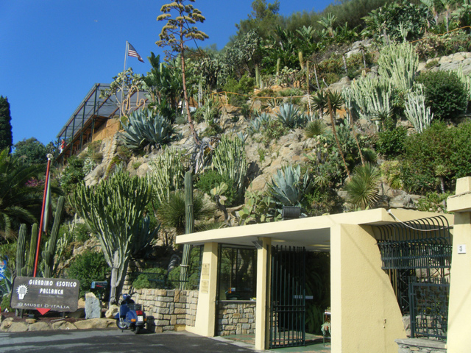

Slide 6
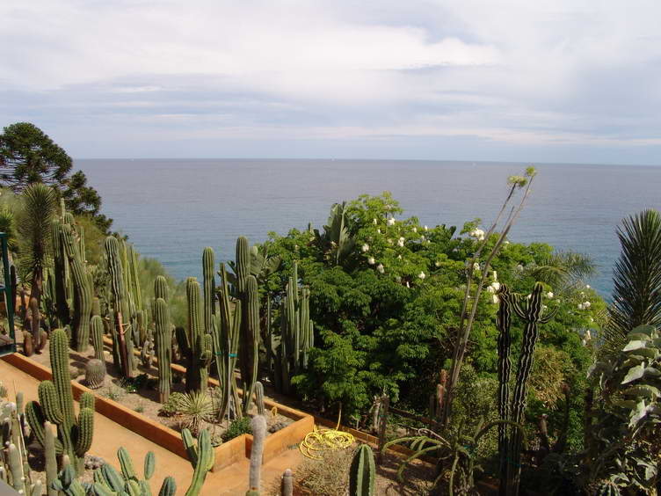
Notes:
Giardino esotico Pallanca.-Bordighera

Slide 7
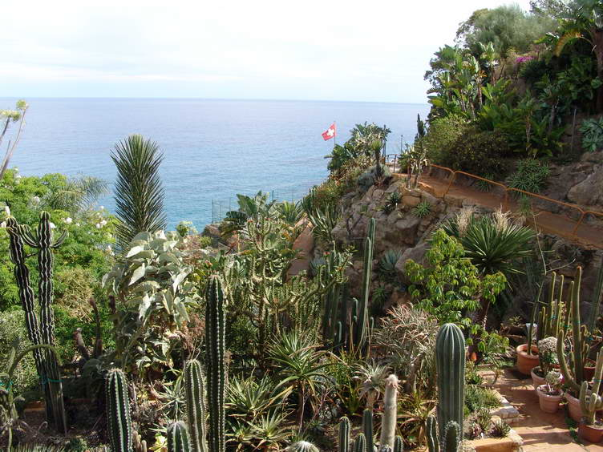
Notes:
Giardino esotico Pallanca.-Bordighera

Slide 8
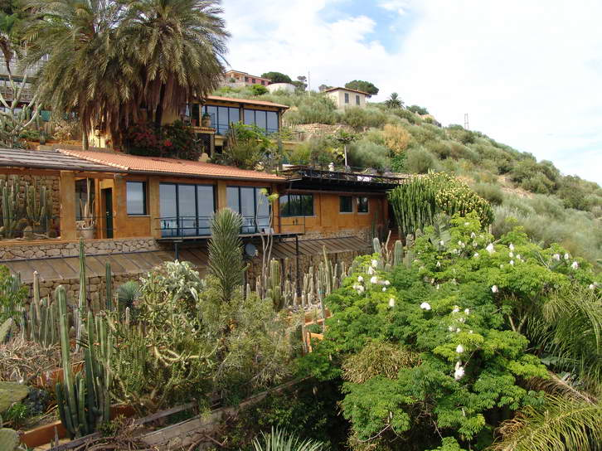
Notes:
Giardino esotico Pallanca.-Bordighera

Slide 9
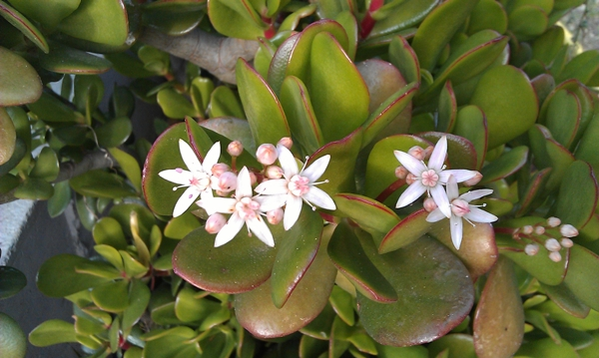
Notes:
Giardino esotico Pallanca.-Bordighera

Slide 10
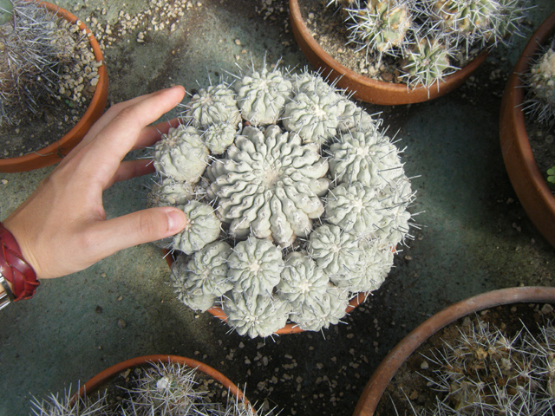

Slide 11
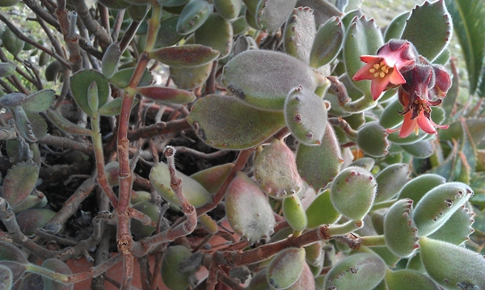
Notes:
Giardino esotico Pallanca.-Bordighera

Slide 12
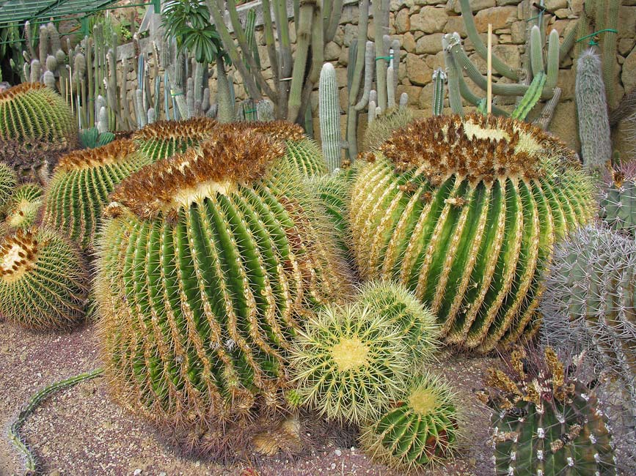
Notes:
Giardino esotico Pallanca.-Bordighera

Slide 13
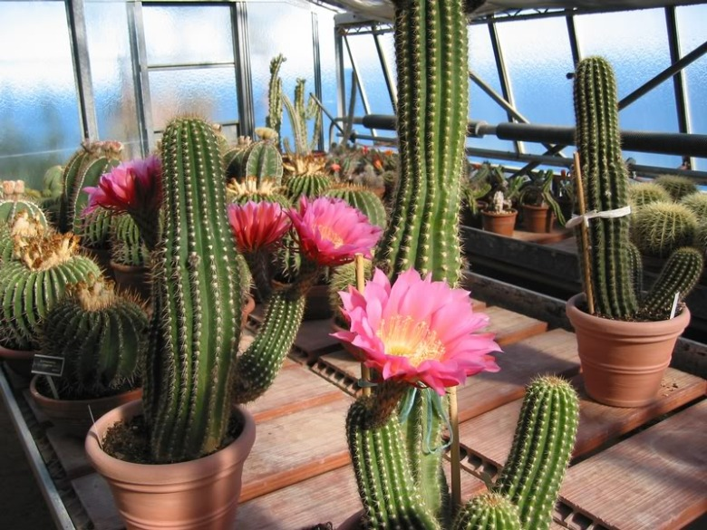
Notes:
Giardino esotico Pallanca.-Bordighera

Slide 14
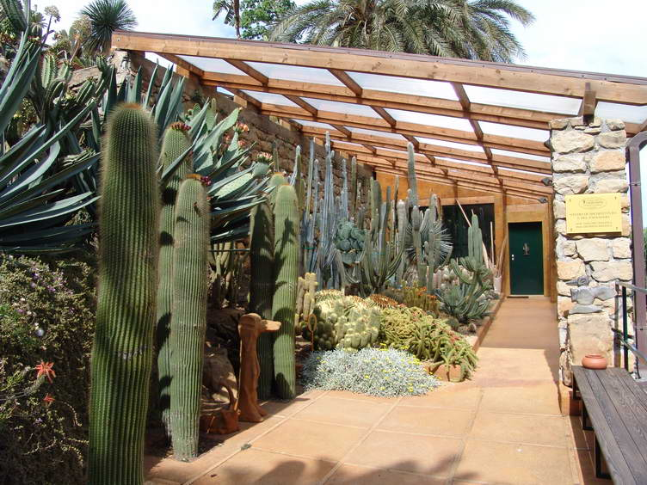
Notes:
Giardino esotico Pallanca.-Bordighera

Slide 15
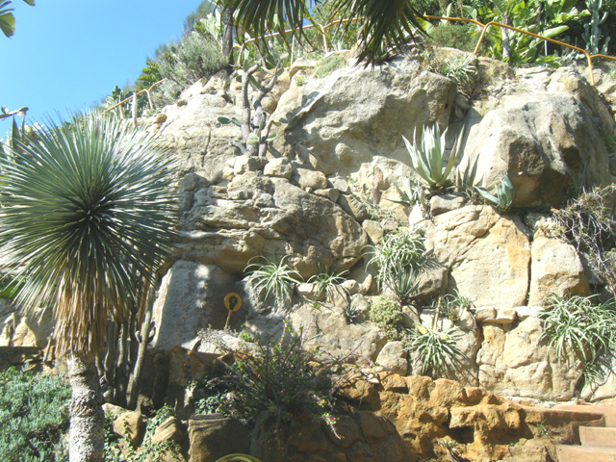
Notes:
Giardino esotico Pallanca.-Bordighera

Slide 16
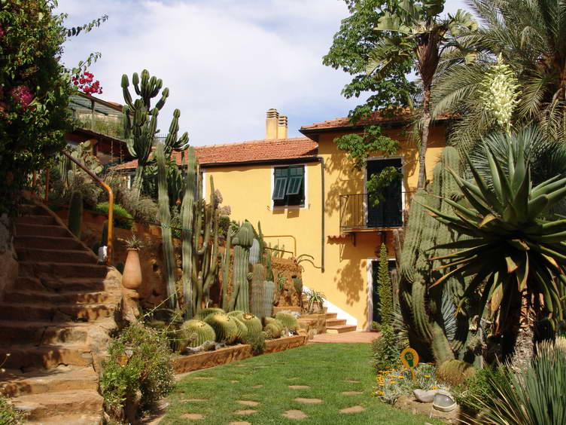
Notes:
Giardino esotico Pallanca.-Bordighera

Slide 17
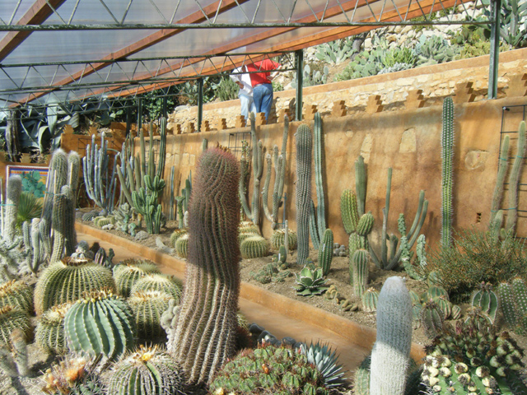
Notes:
Giardino esotico Pallanca.-Bordighera

Slide 18
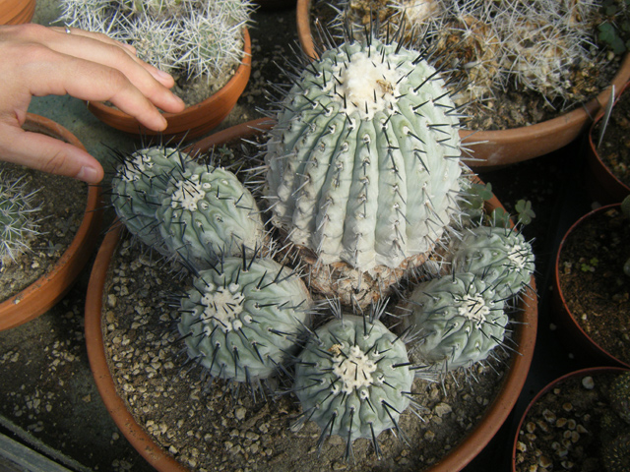
Notes:
Giardino esotico Pallanca.-Bordighera

Slide 19
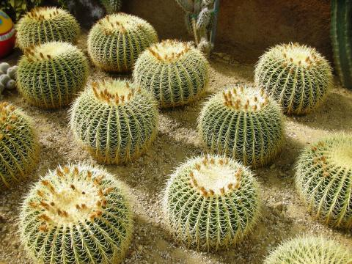
Notes:
Giardino esotico Pallanca.-Bordighera

Slide 20
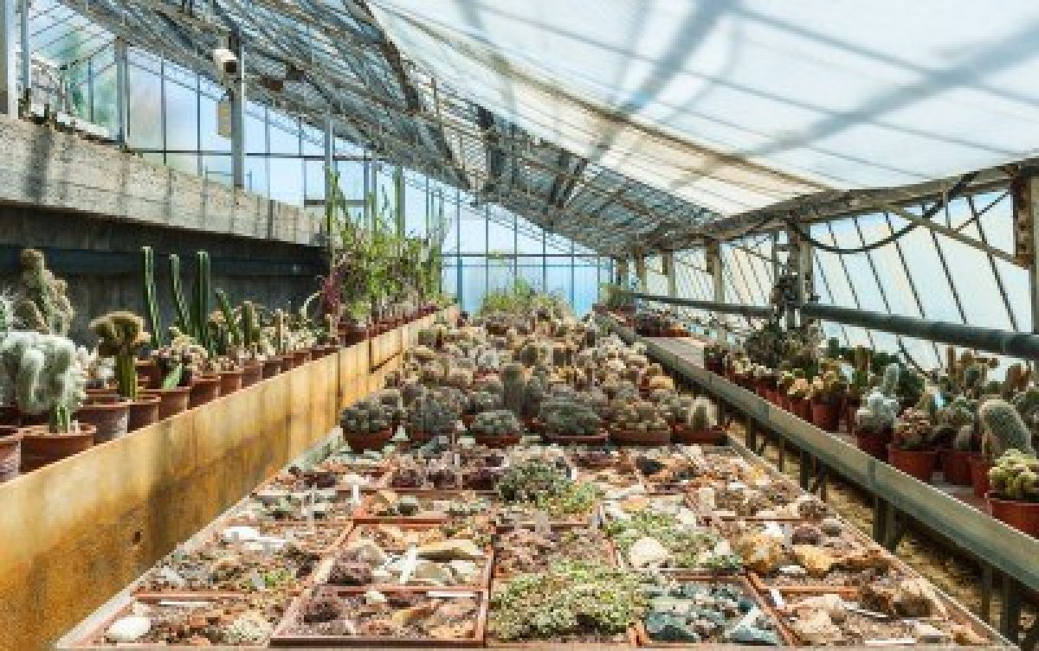
Notes:
Giardino esotico Pallanca.-Bordighera

Slide 21
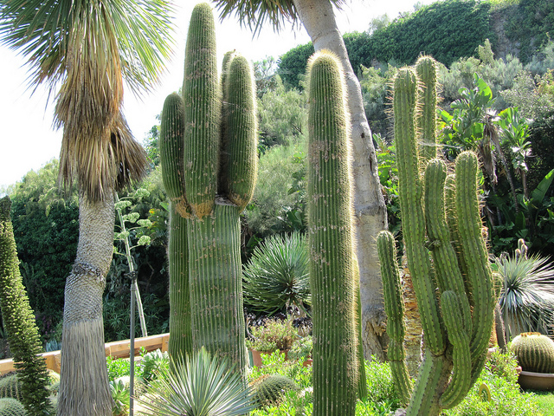
Notes:
Giardino esotico Pallanca.-Bordighera

Slide 22
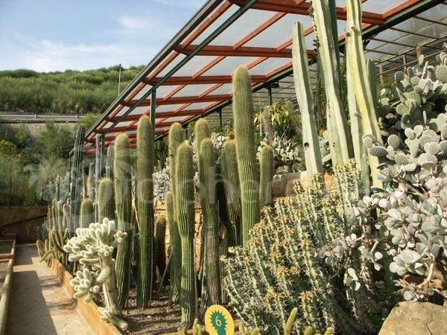
Notes:
Giardino esotico Pallanca.-Bordighera

Slide 23
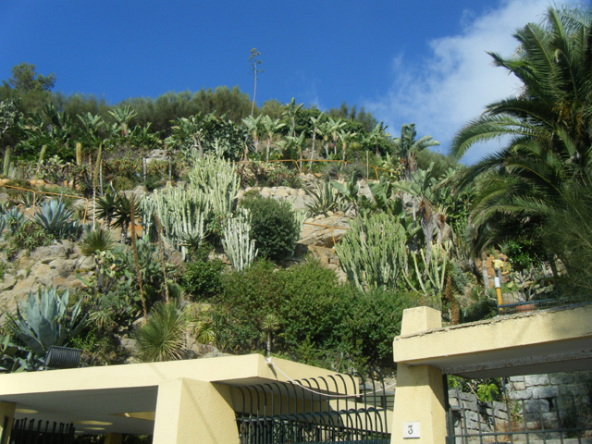
Notes:
Giardino esotico Pallanca.-Bordighera

Slide 24
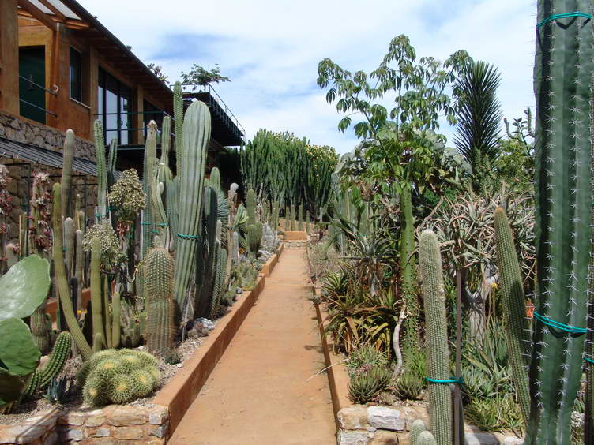
Notes:
Giardino esotico Pallanca.-Bordighera

Slide 25
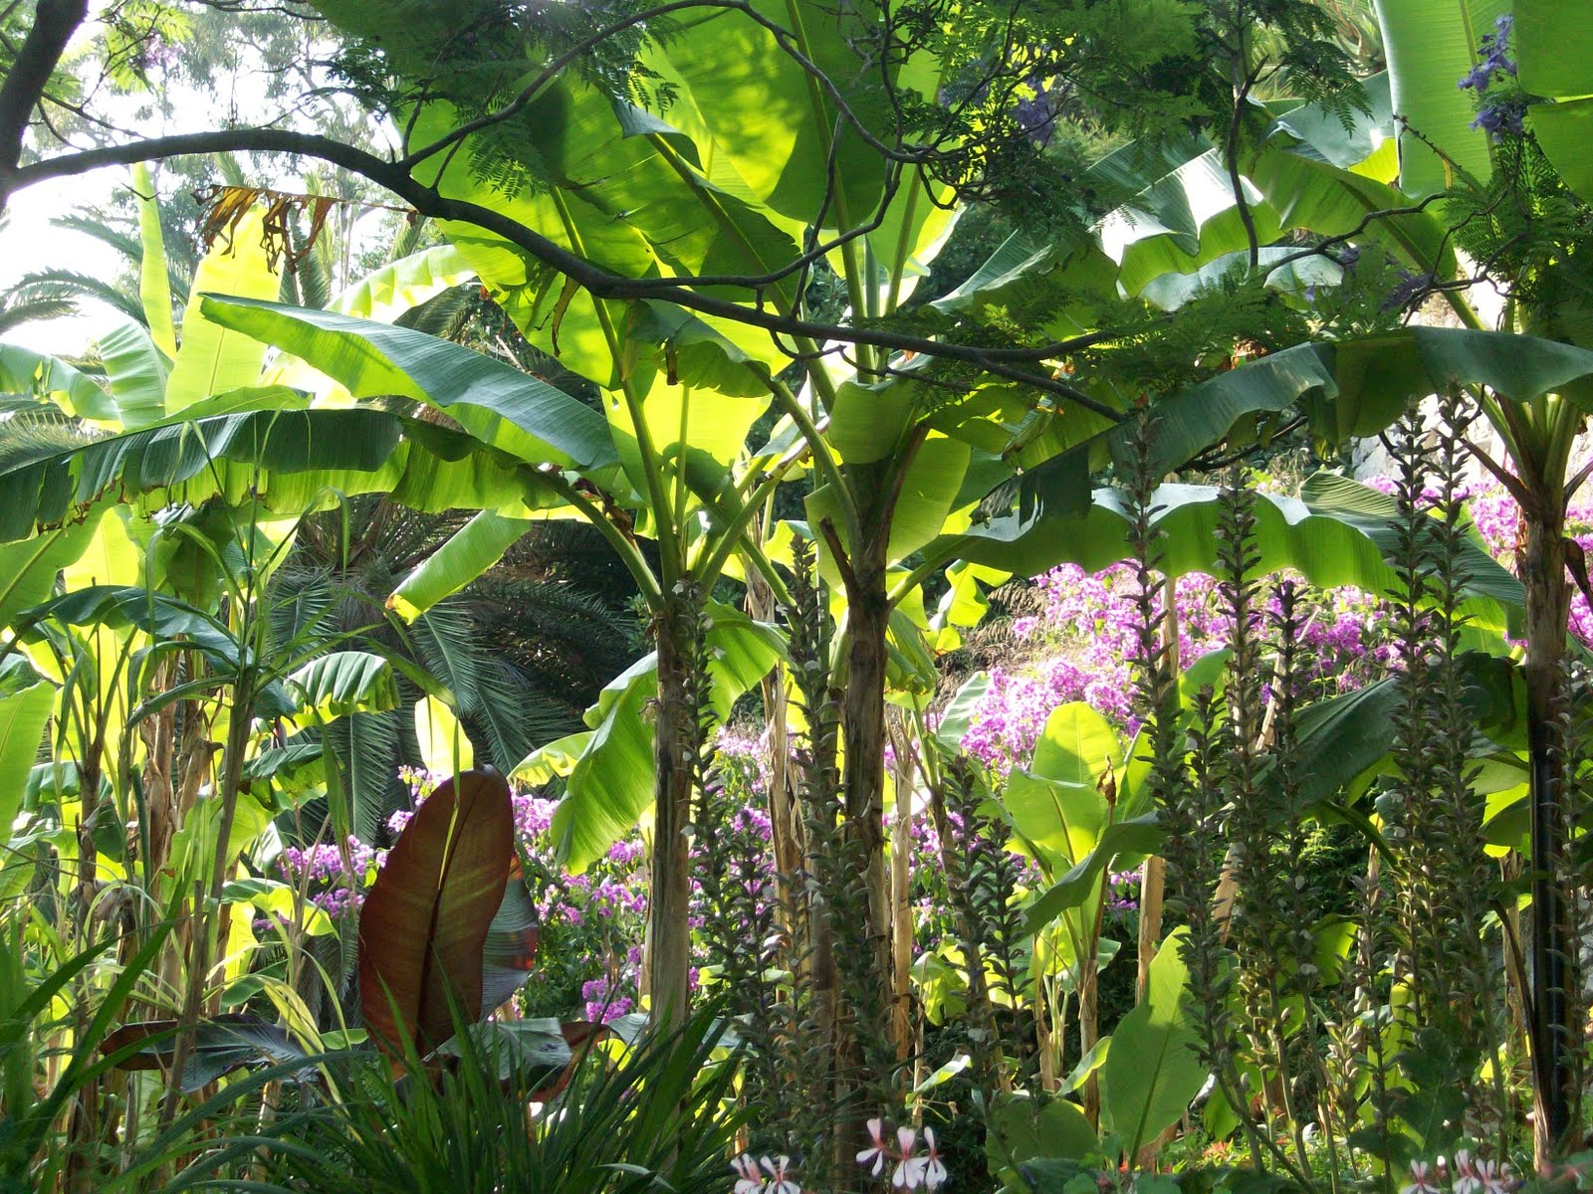
Notes:
Giardino esotico Pallanca.-Bordighera

Slide 26
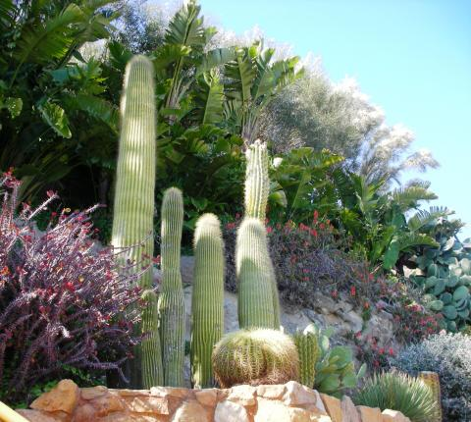
Notes:
Giardino esotico Pallanca.-Bordighera

Slide 27
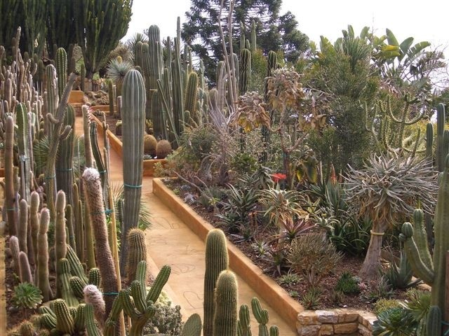
Notes:
Giardino esotico Pallanca.-Bordighera

Slide 28
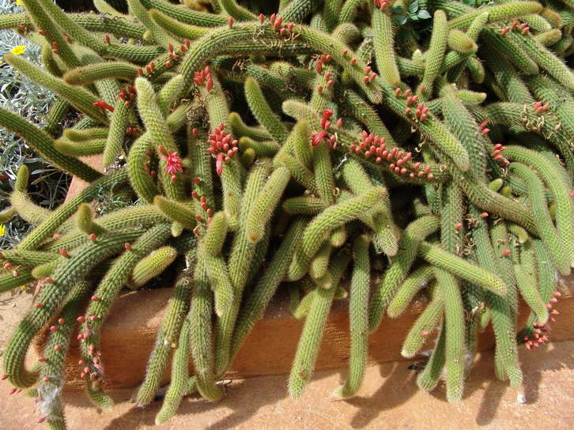
Notes:
Giardino esotico Pallanca.-Bordighera

Slide 29
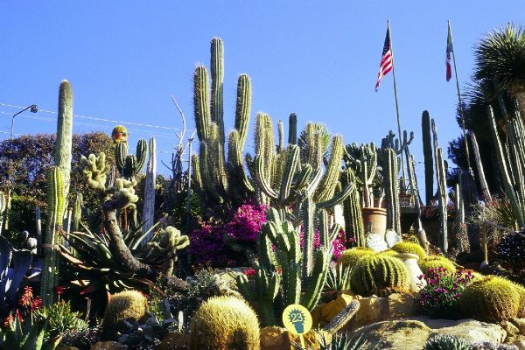
Notes:
Giardino esotico Pallanca.-Bordighera

Slide 30
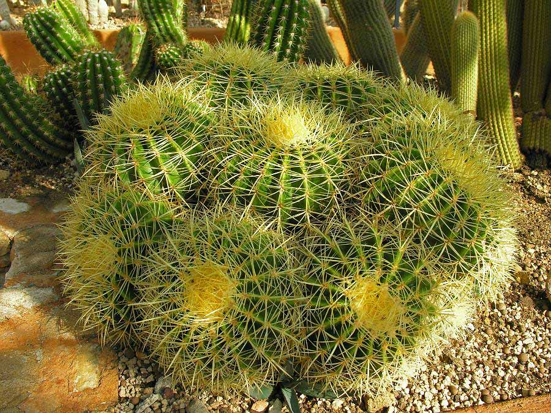
Notes:
Giardino esotico Pallanca.-Bordighera

Slide 31
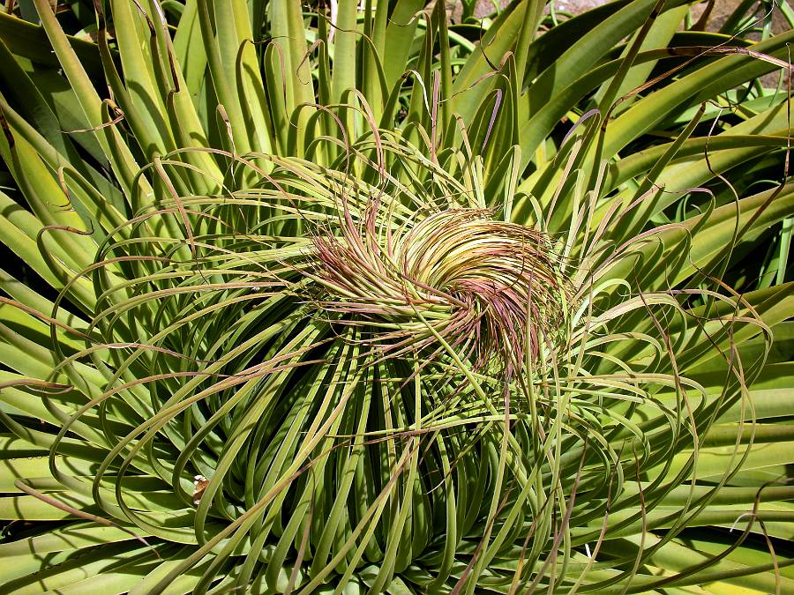
Notes:
Giardino esotico Pallanca.-Bordighera

Slide 32
Giardino Giusti
Creado a finales de 1400, el jardín está hoy en la estructura deseada en 1570 por Agostino justos, caballero de la República de Venecia y un caballero del gran duque de Toscana.
Fue diseñado como telón de fondo de palacio Giusti explotando la tierra para cultivos en terrazas que debe revelar la ciudad poco a poco o a la vez, según una ruta preestablecida.
Situado frente a la sala del siglo XVI, una famosa avenida de cipreses sube hasta una cueva con estalactitas, dominado por una máscara construida por lo que puede realizar desde la boca de los idiomas.

Slide 33
Desde el mirador que corona la máscara se puede disfrutar de una de las más sorprendentes vistas de Verona. Además de colecciones de flores, hay importantes hallazgos romanos y el monumental de Goethe, el jardín conserva intactos todas las originarias estructuras del siglo XVI: acústicas cuevas, fuentes, pérgolas, estatuas mitológicas y un pequeño laberinto de complejo trazado que es uno de los más antiguos en Europa.
Visitas y celebres personalidades de siglos de historia y cultura (incluyendo Cosimo De ' Medici, De Brosses, Addison, el emperador Joseph II, Goethe, Mozart, Charles Félix de Cerdeña, Suares y Gabriel Faure), este jardín es contiguo con el Palacio del siglo XVI, un complejo de gran interés y belleza.

Slide 34
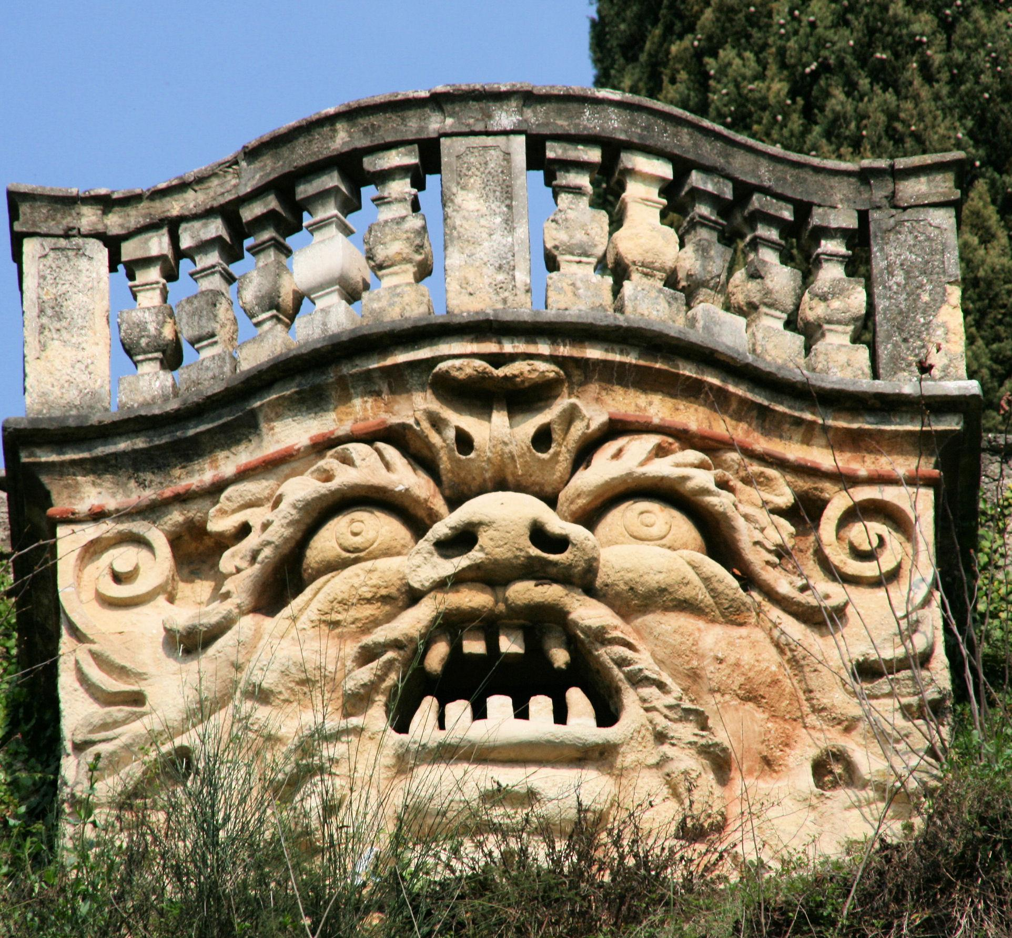
Notes:
Giardini Giusti.-Verona

Slide 35
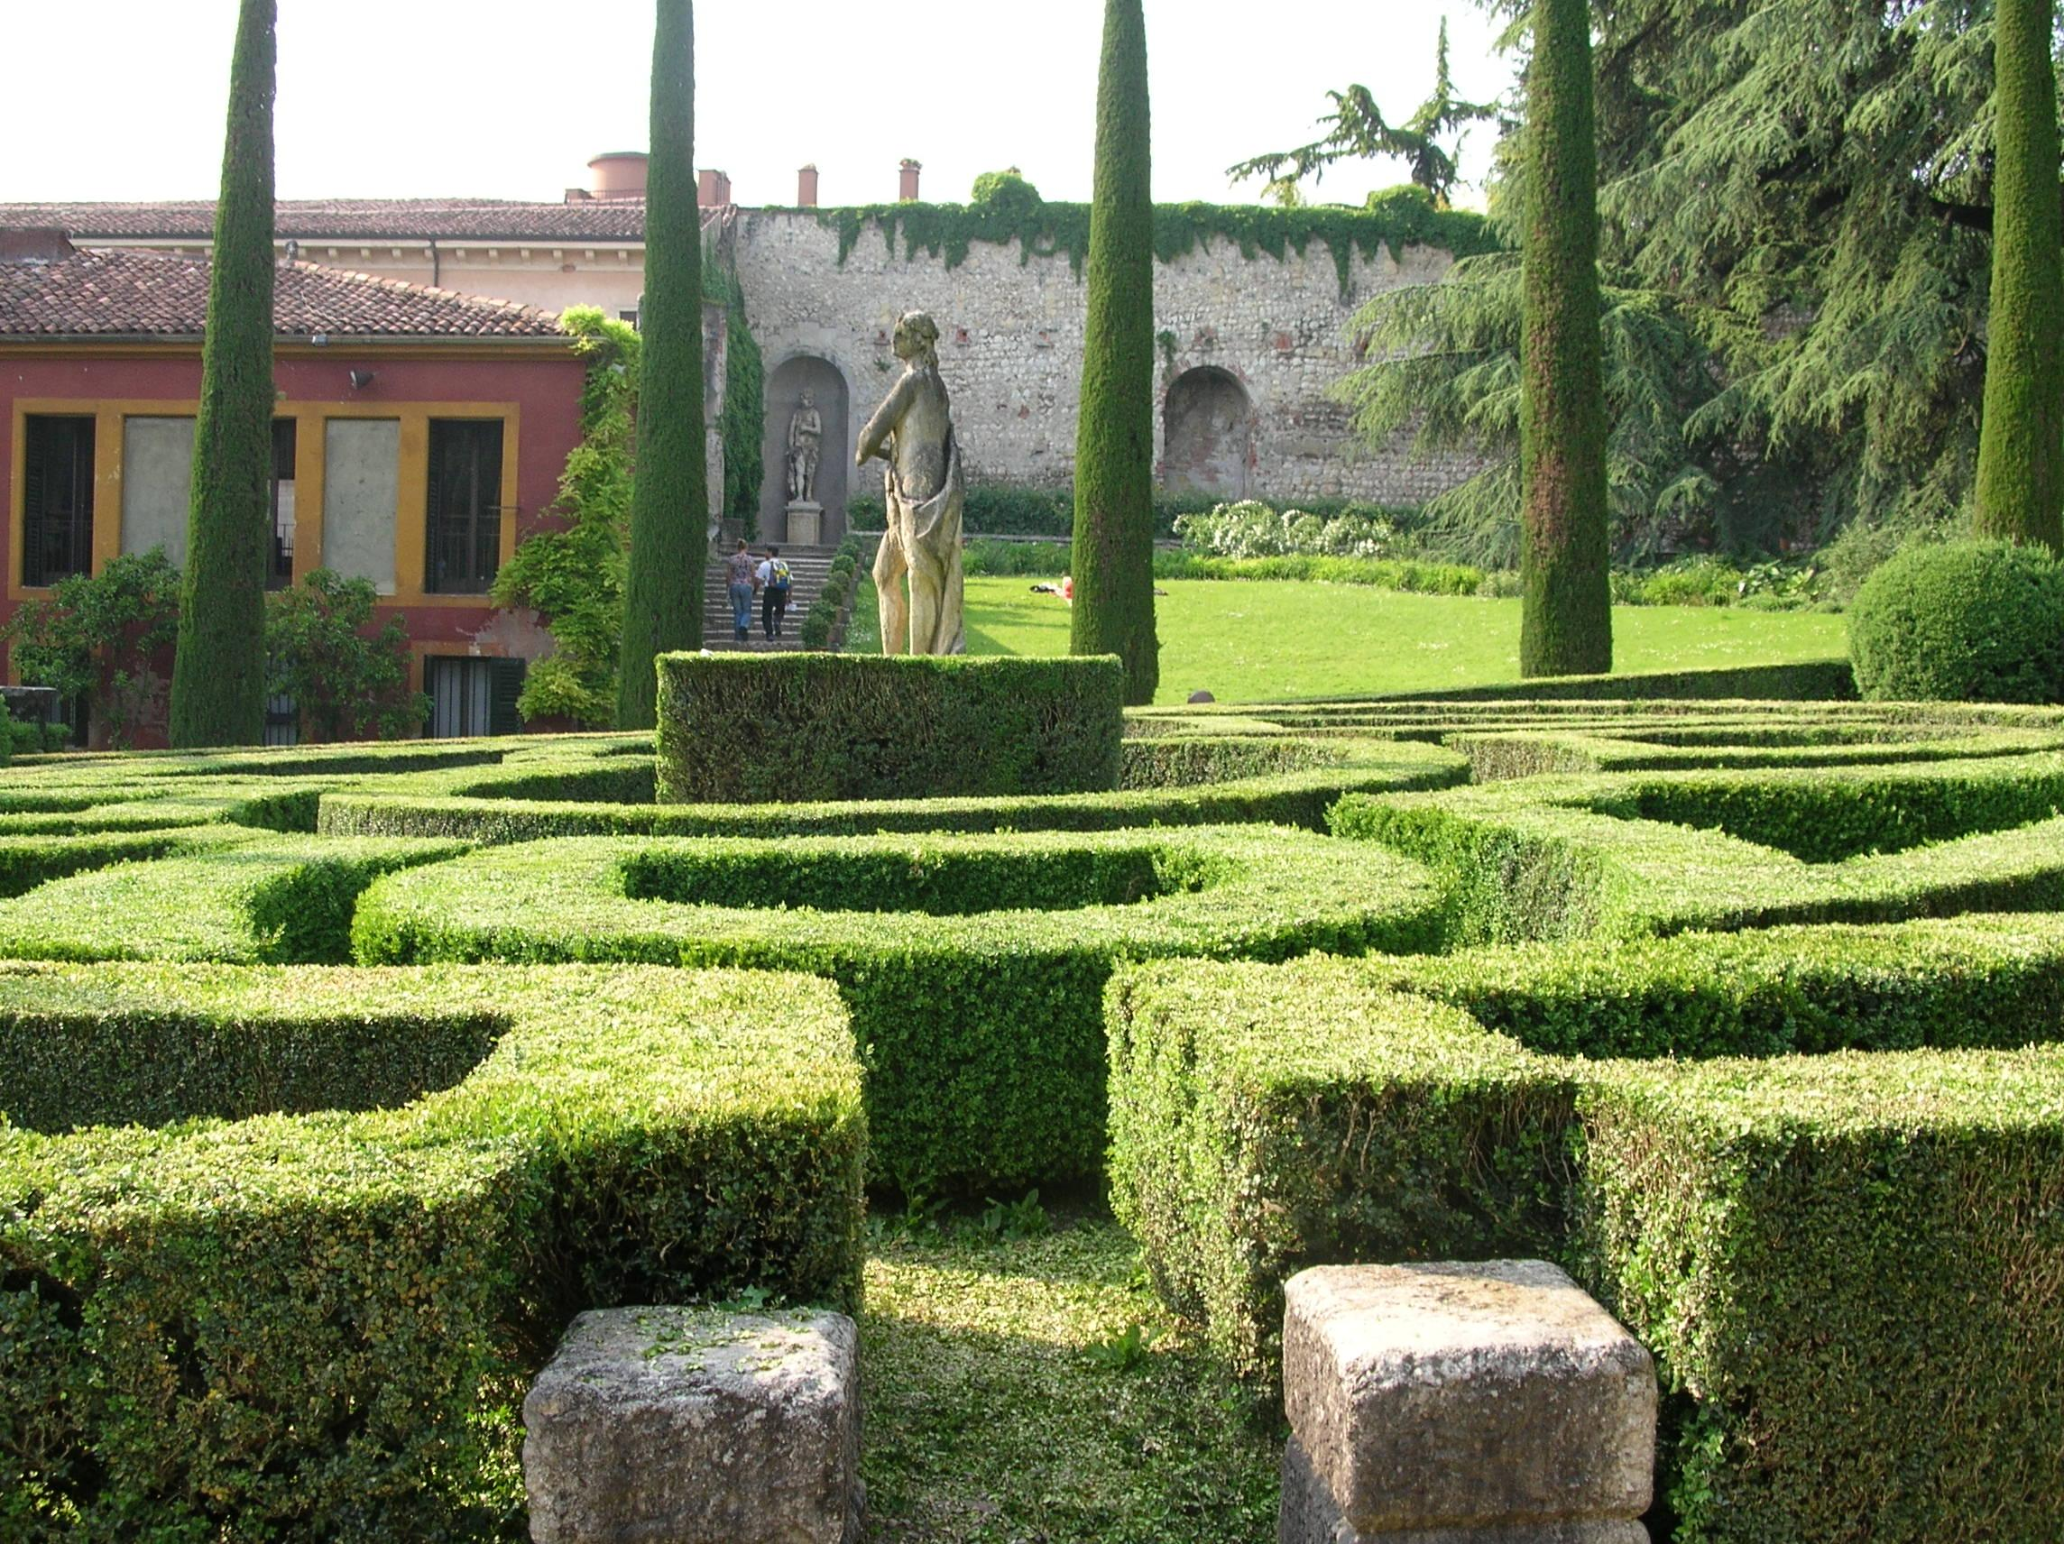
Notes:
Giardini Giusti.-Verona

Slide 36
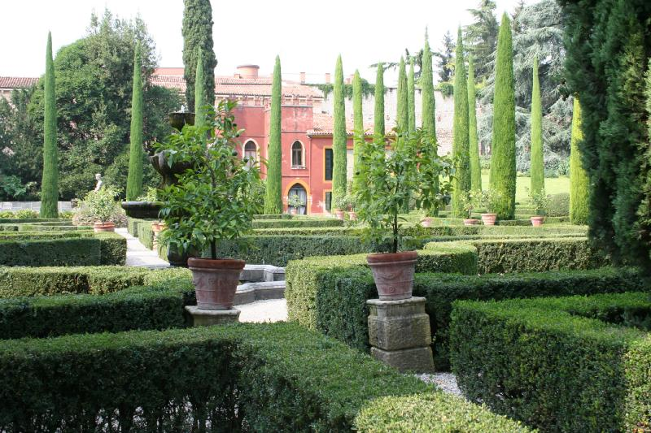
Notes:
Giardini Giusti.-Verona

Slide 37
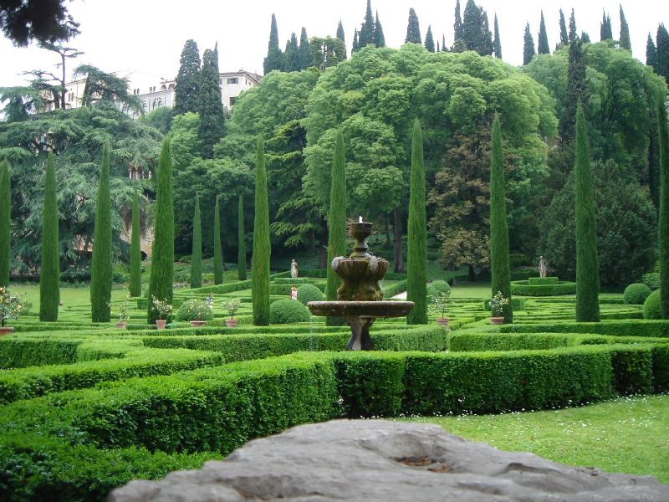
Notes:
Giardini Giusti.-Verona

Slide 38
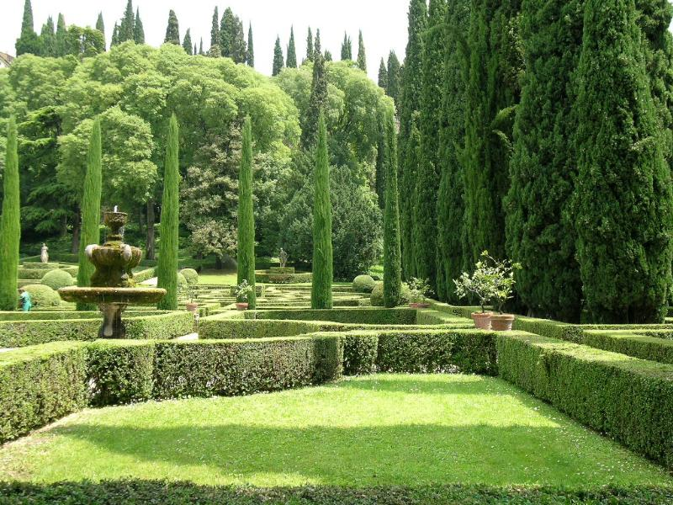
Notes:
Giardini Giusti.-Verona

Slide 39
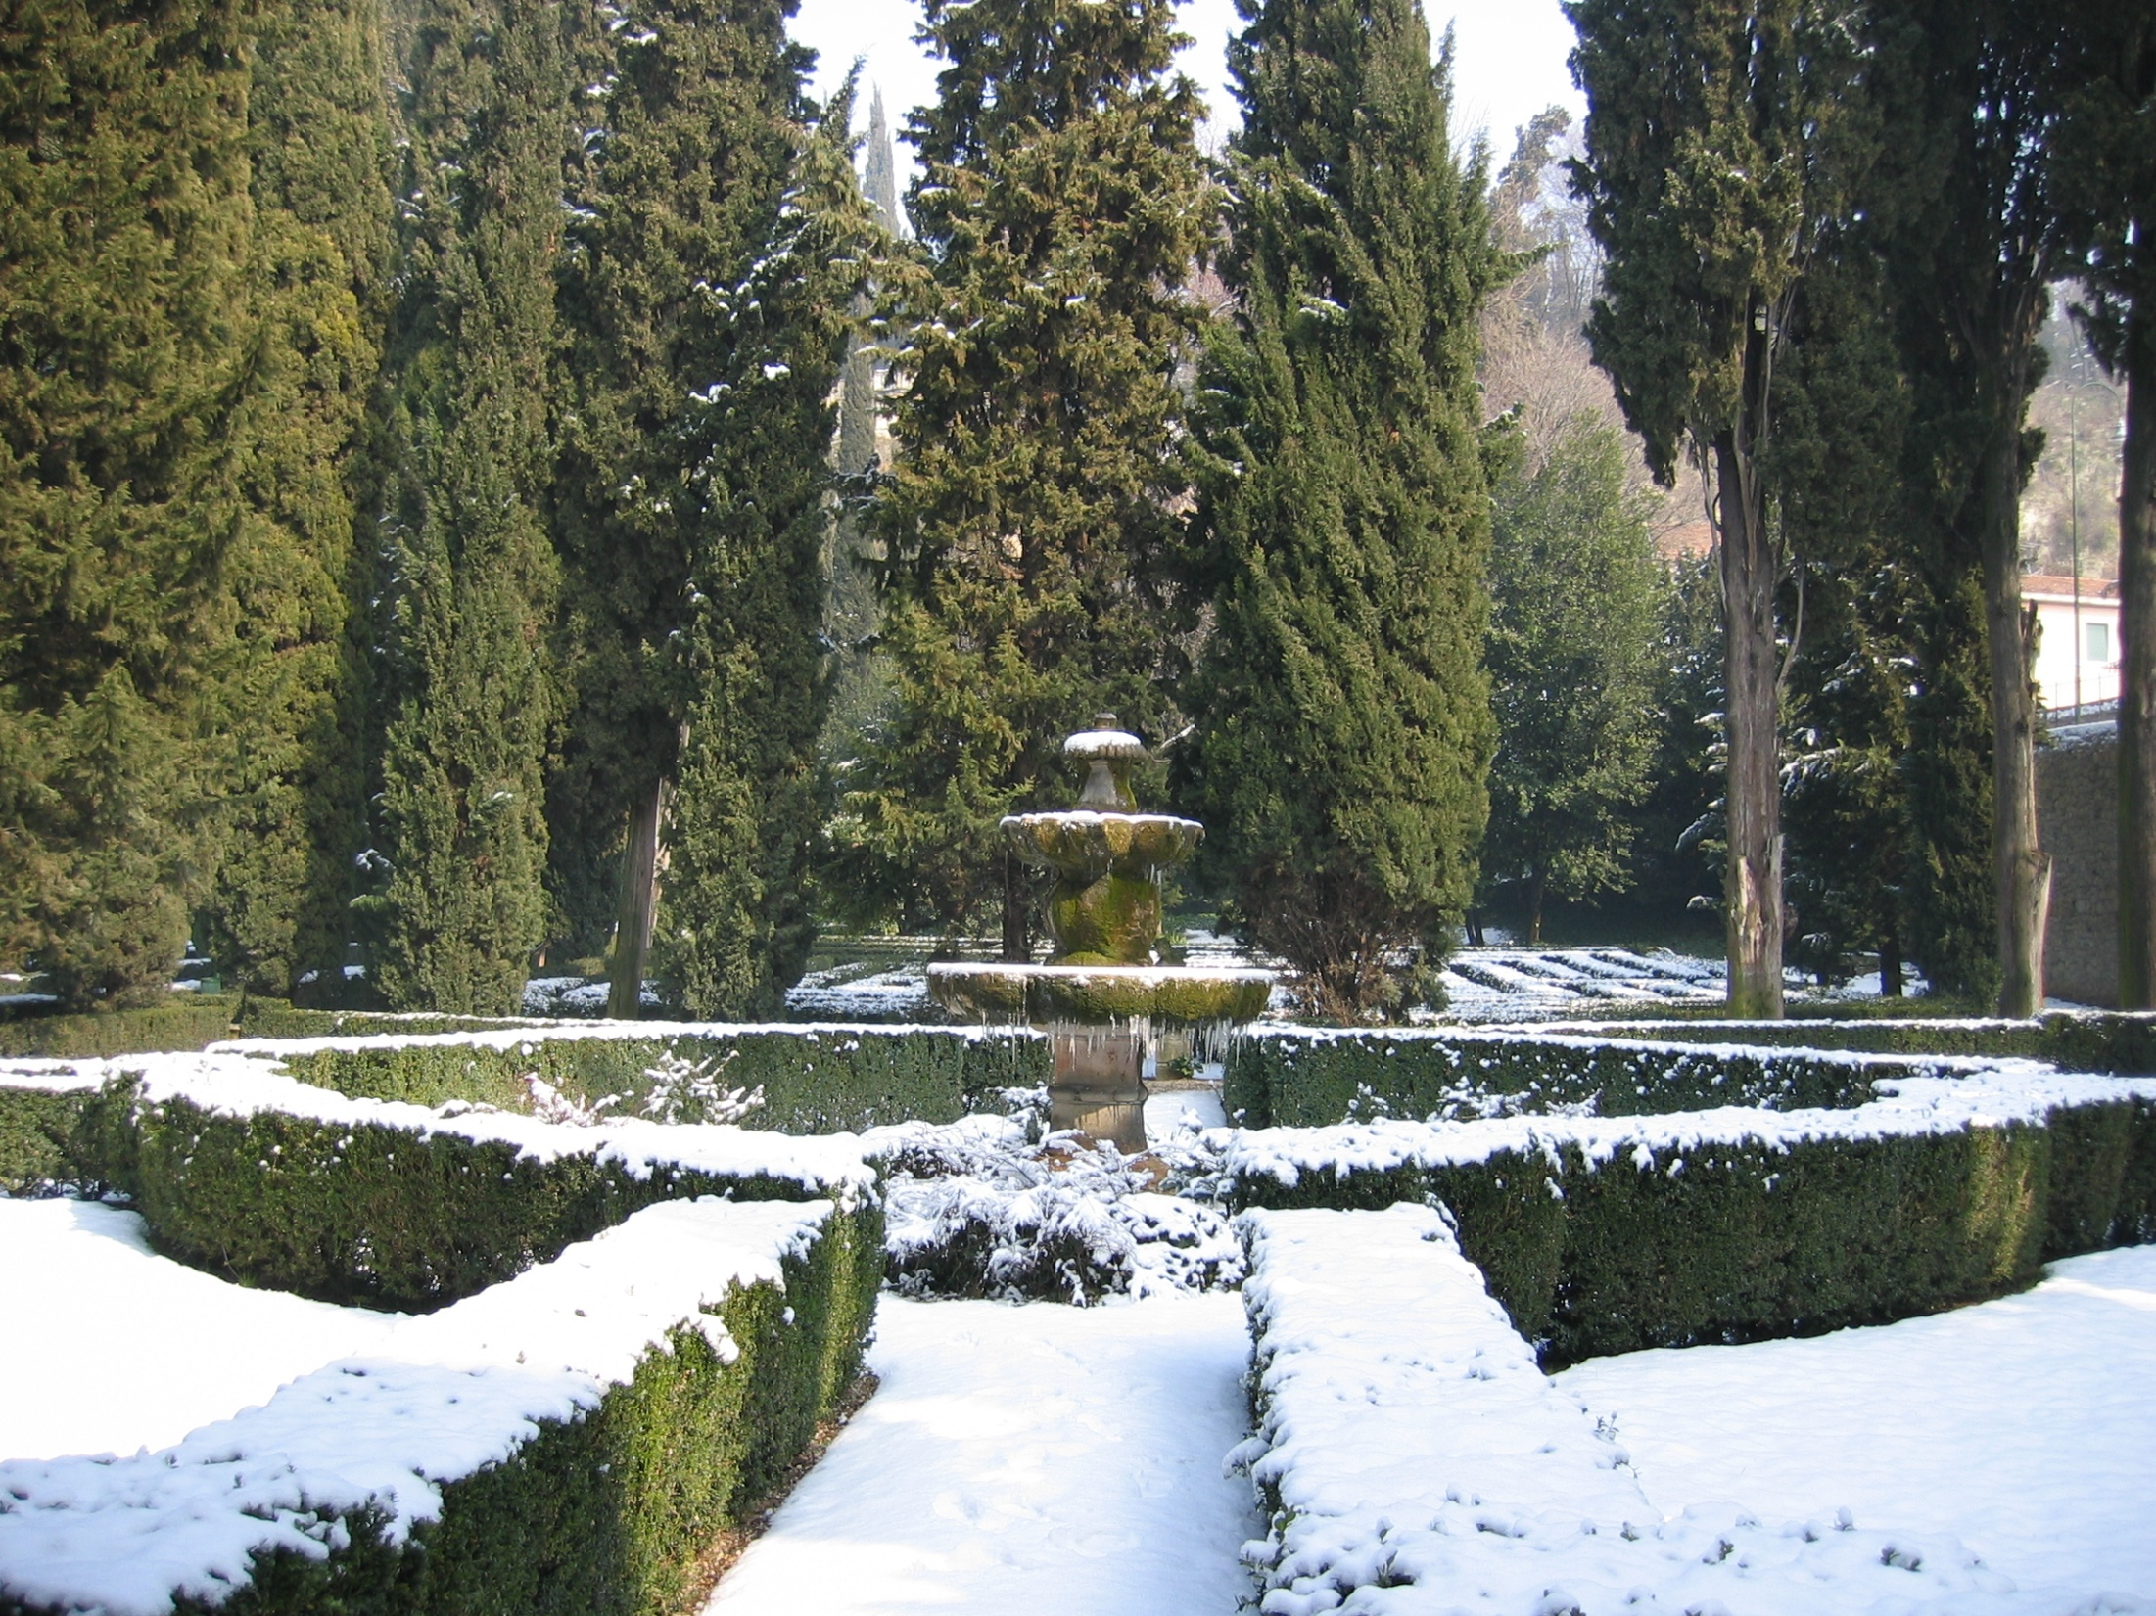
Notes:
Giardini Giusti.-Verona

Slide 40
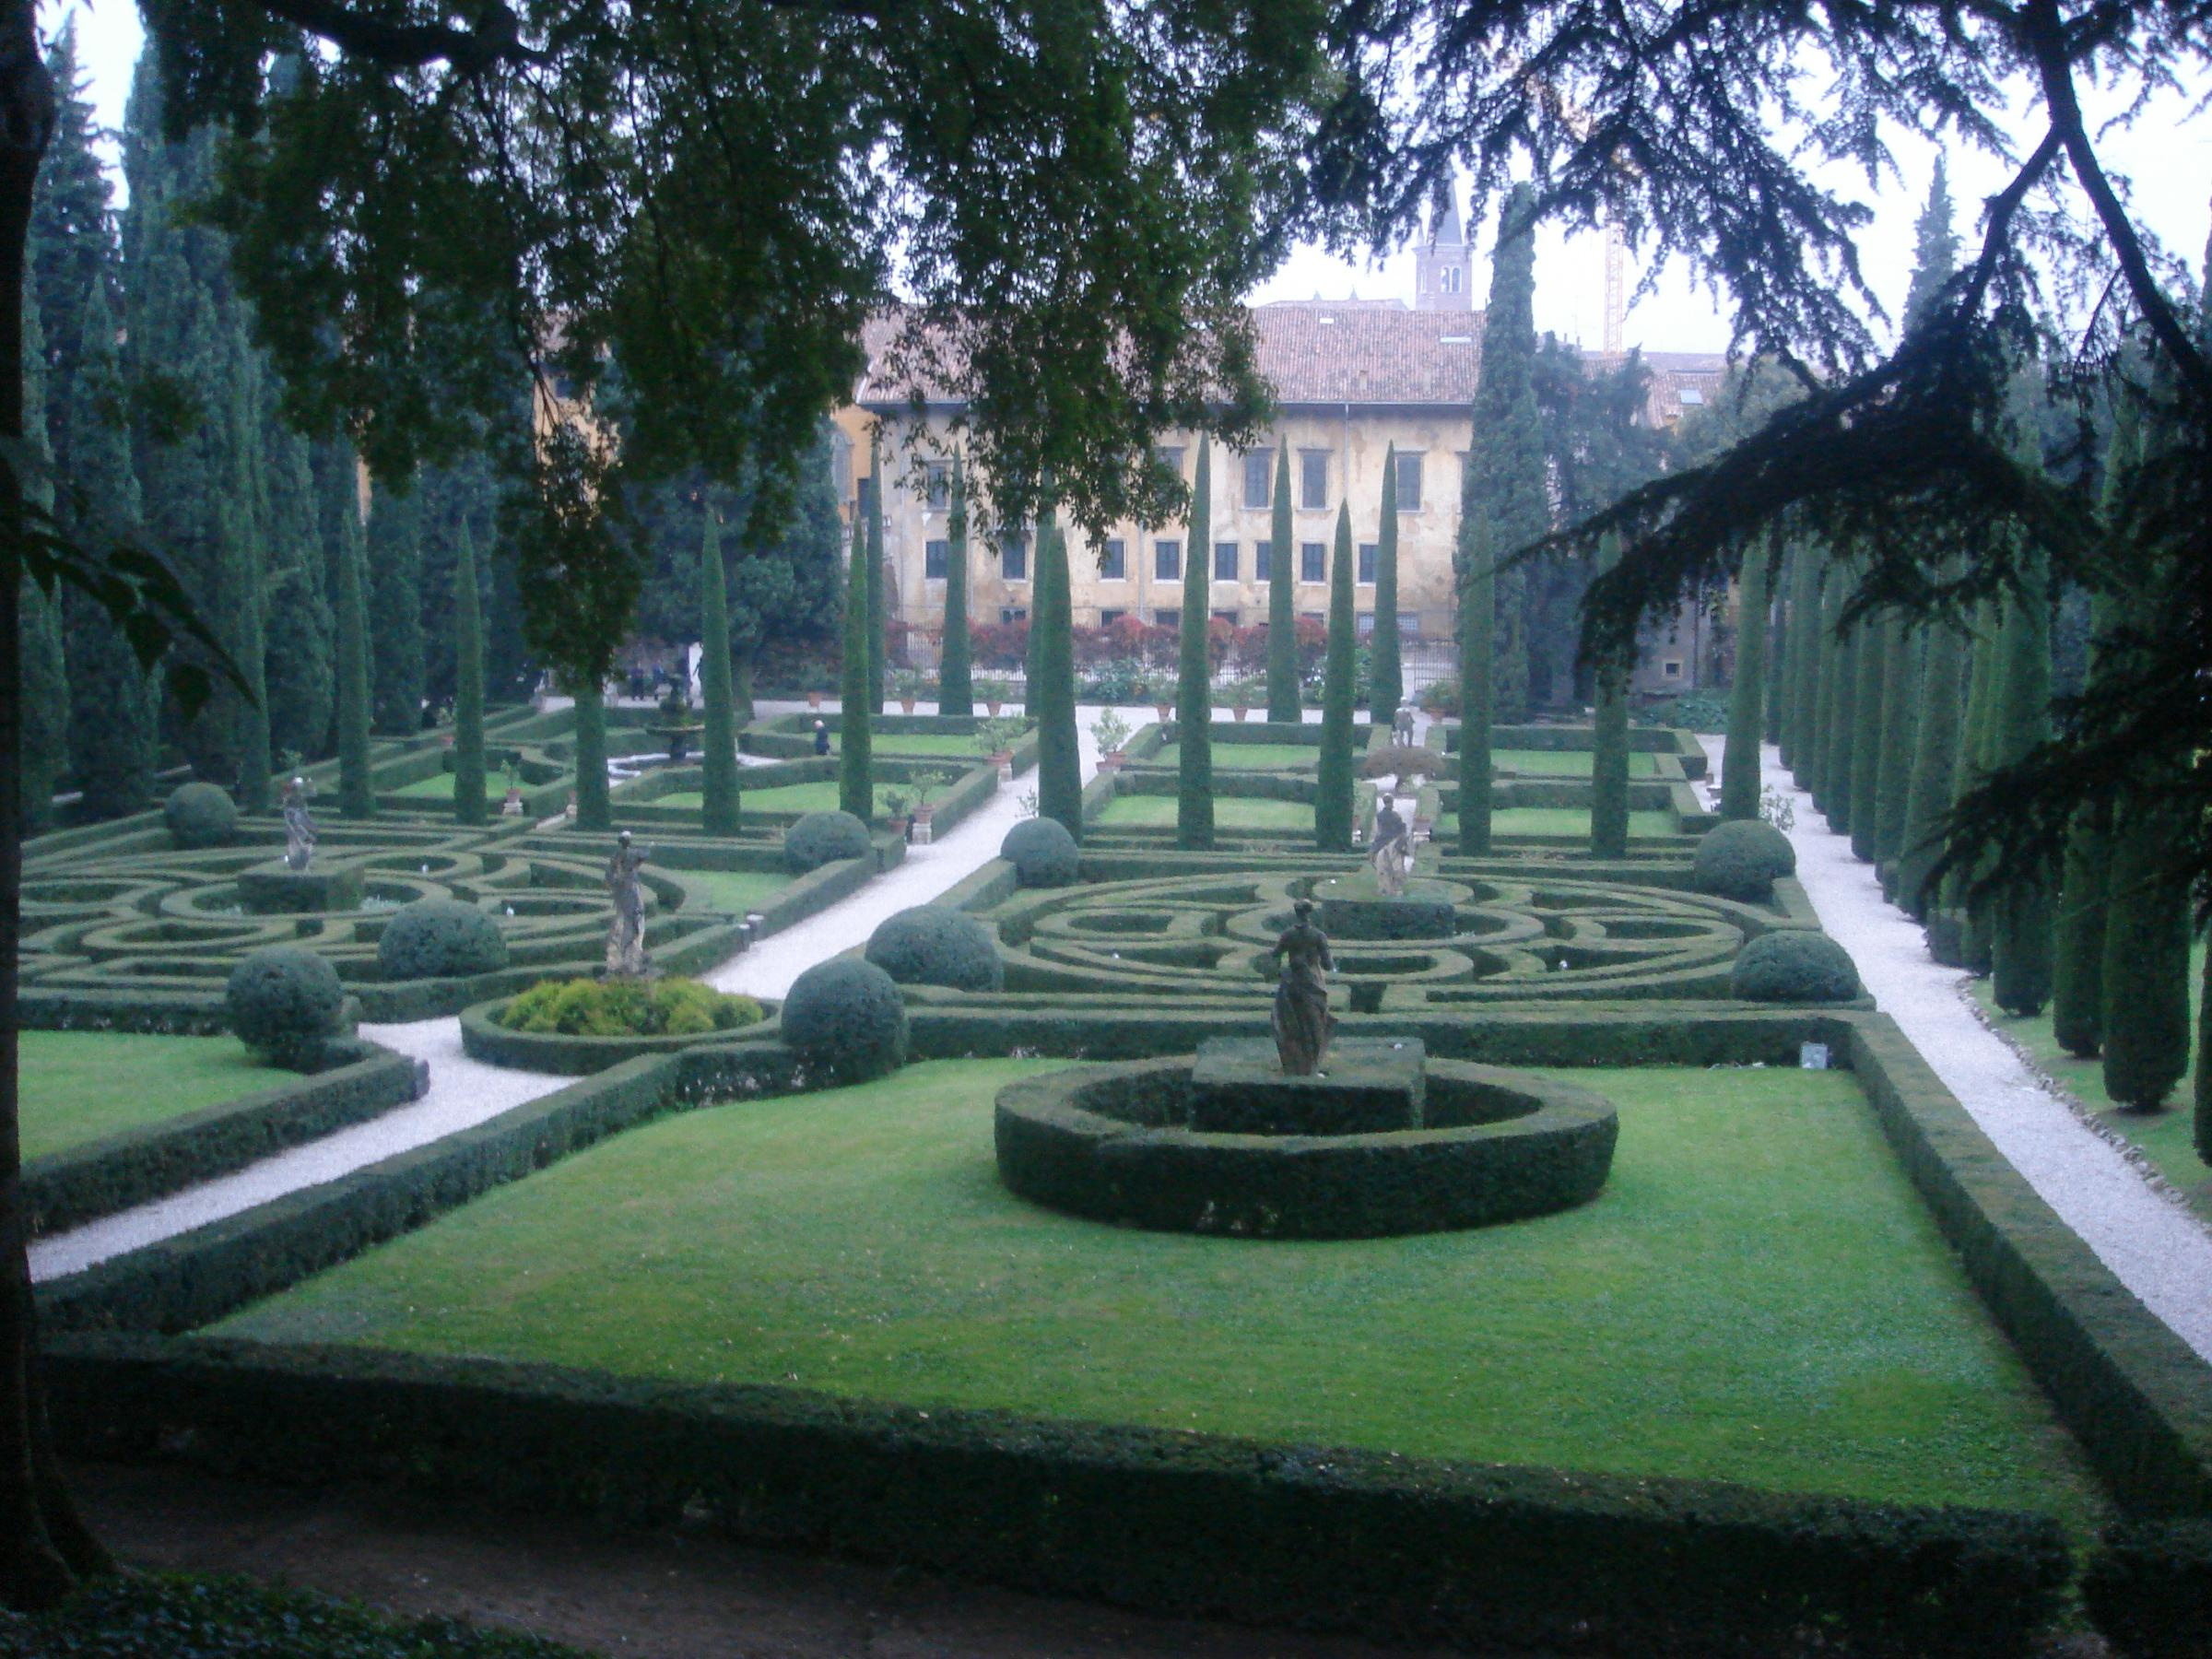
Notes:
Giardini Giusti.-Verona

Slide 41
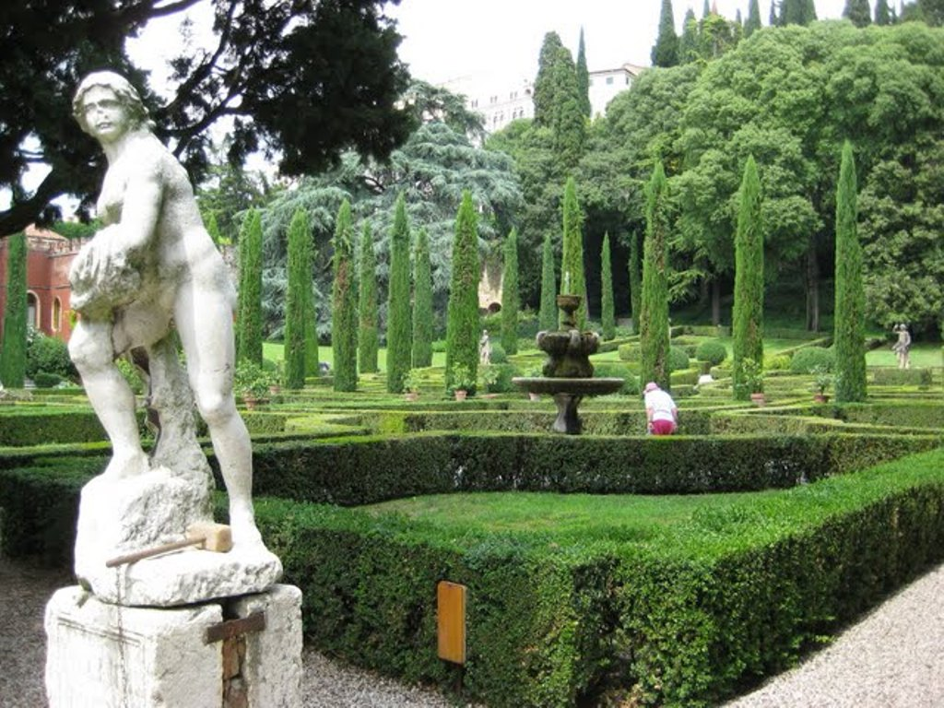
Notes:
Giardini Giusti.-Verona

Slide 42
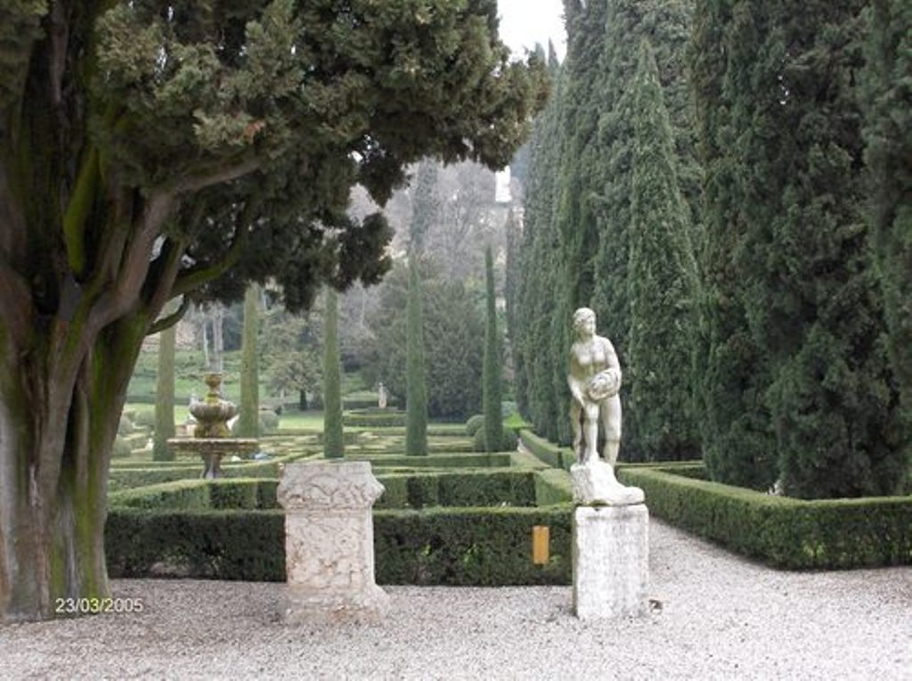
Notes:
Giardini Giusti.-Verona

Slide 43
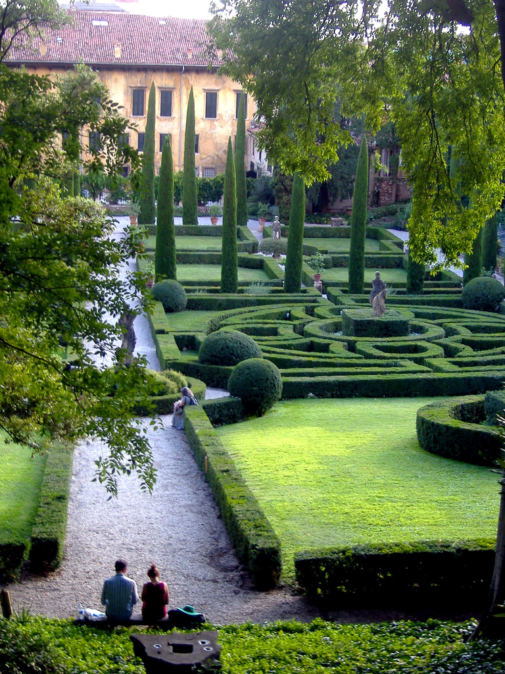
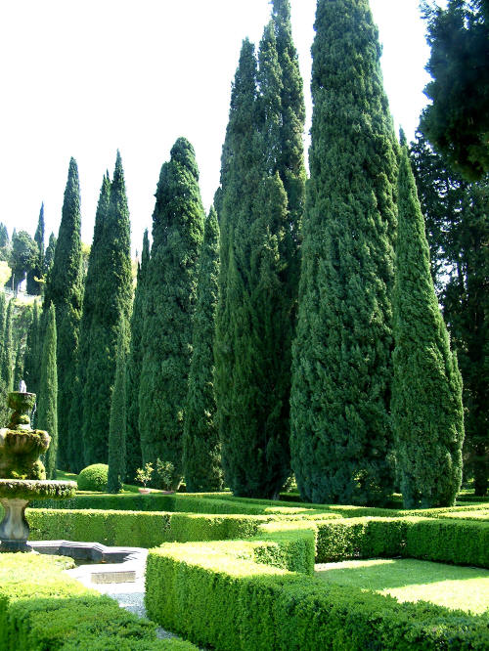
Notes:
Giardini Giusti.-Verona

Slide 44
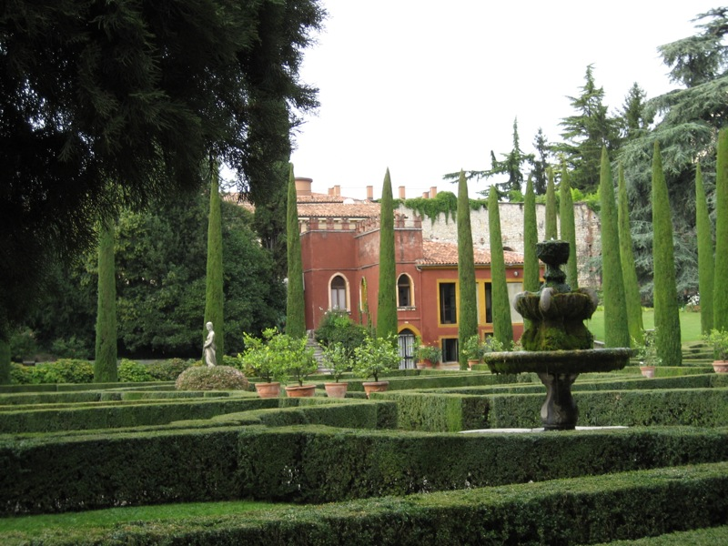
Notes:
Giardini Giusti.-Verona

Slide 45
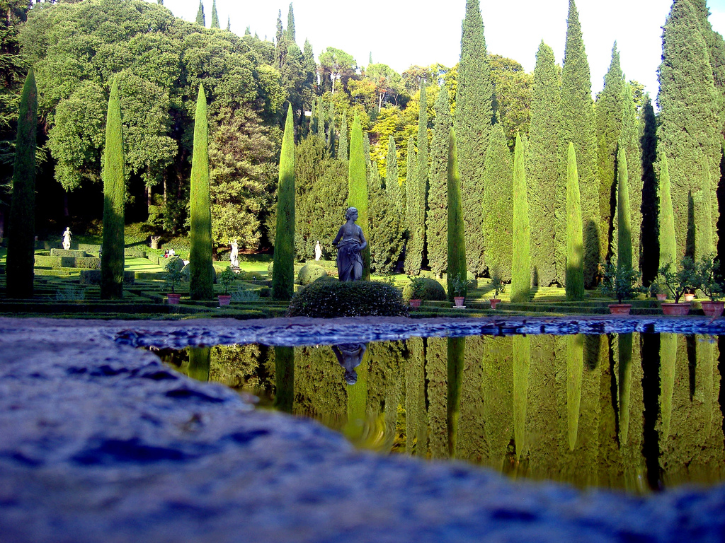
Notes:
Giardini Giusti.-Verona

Slide 46
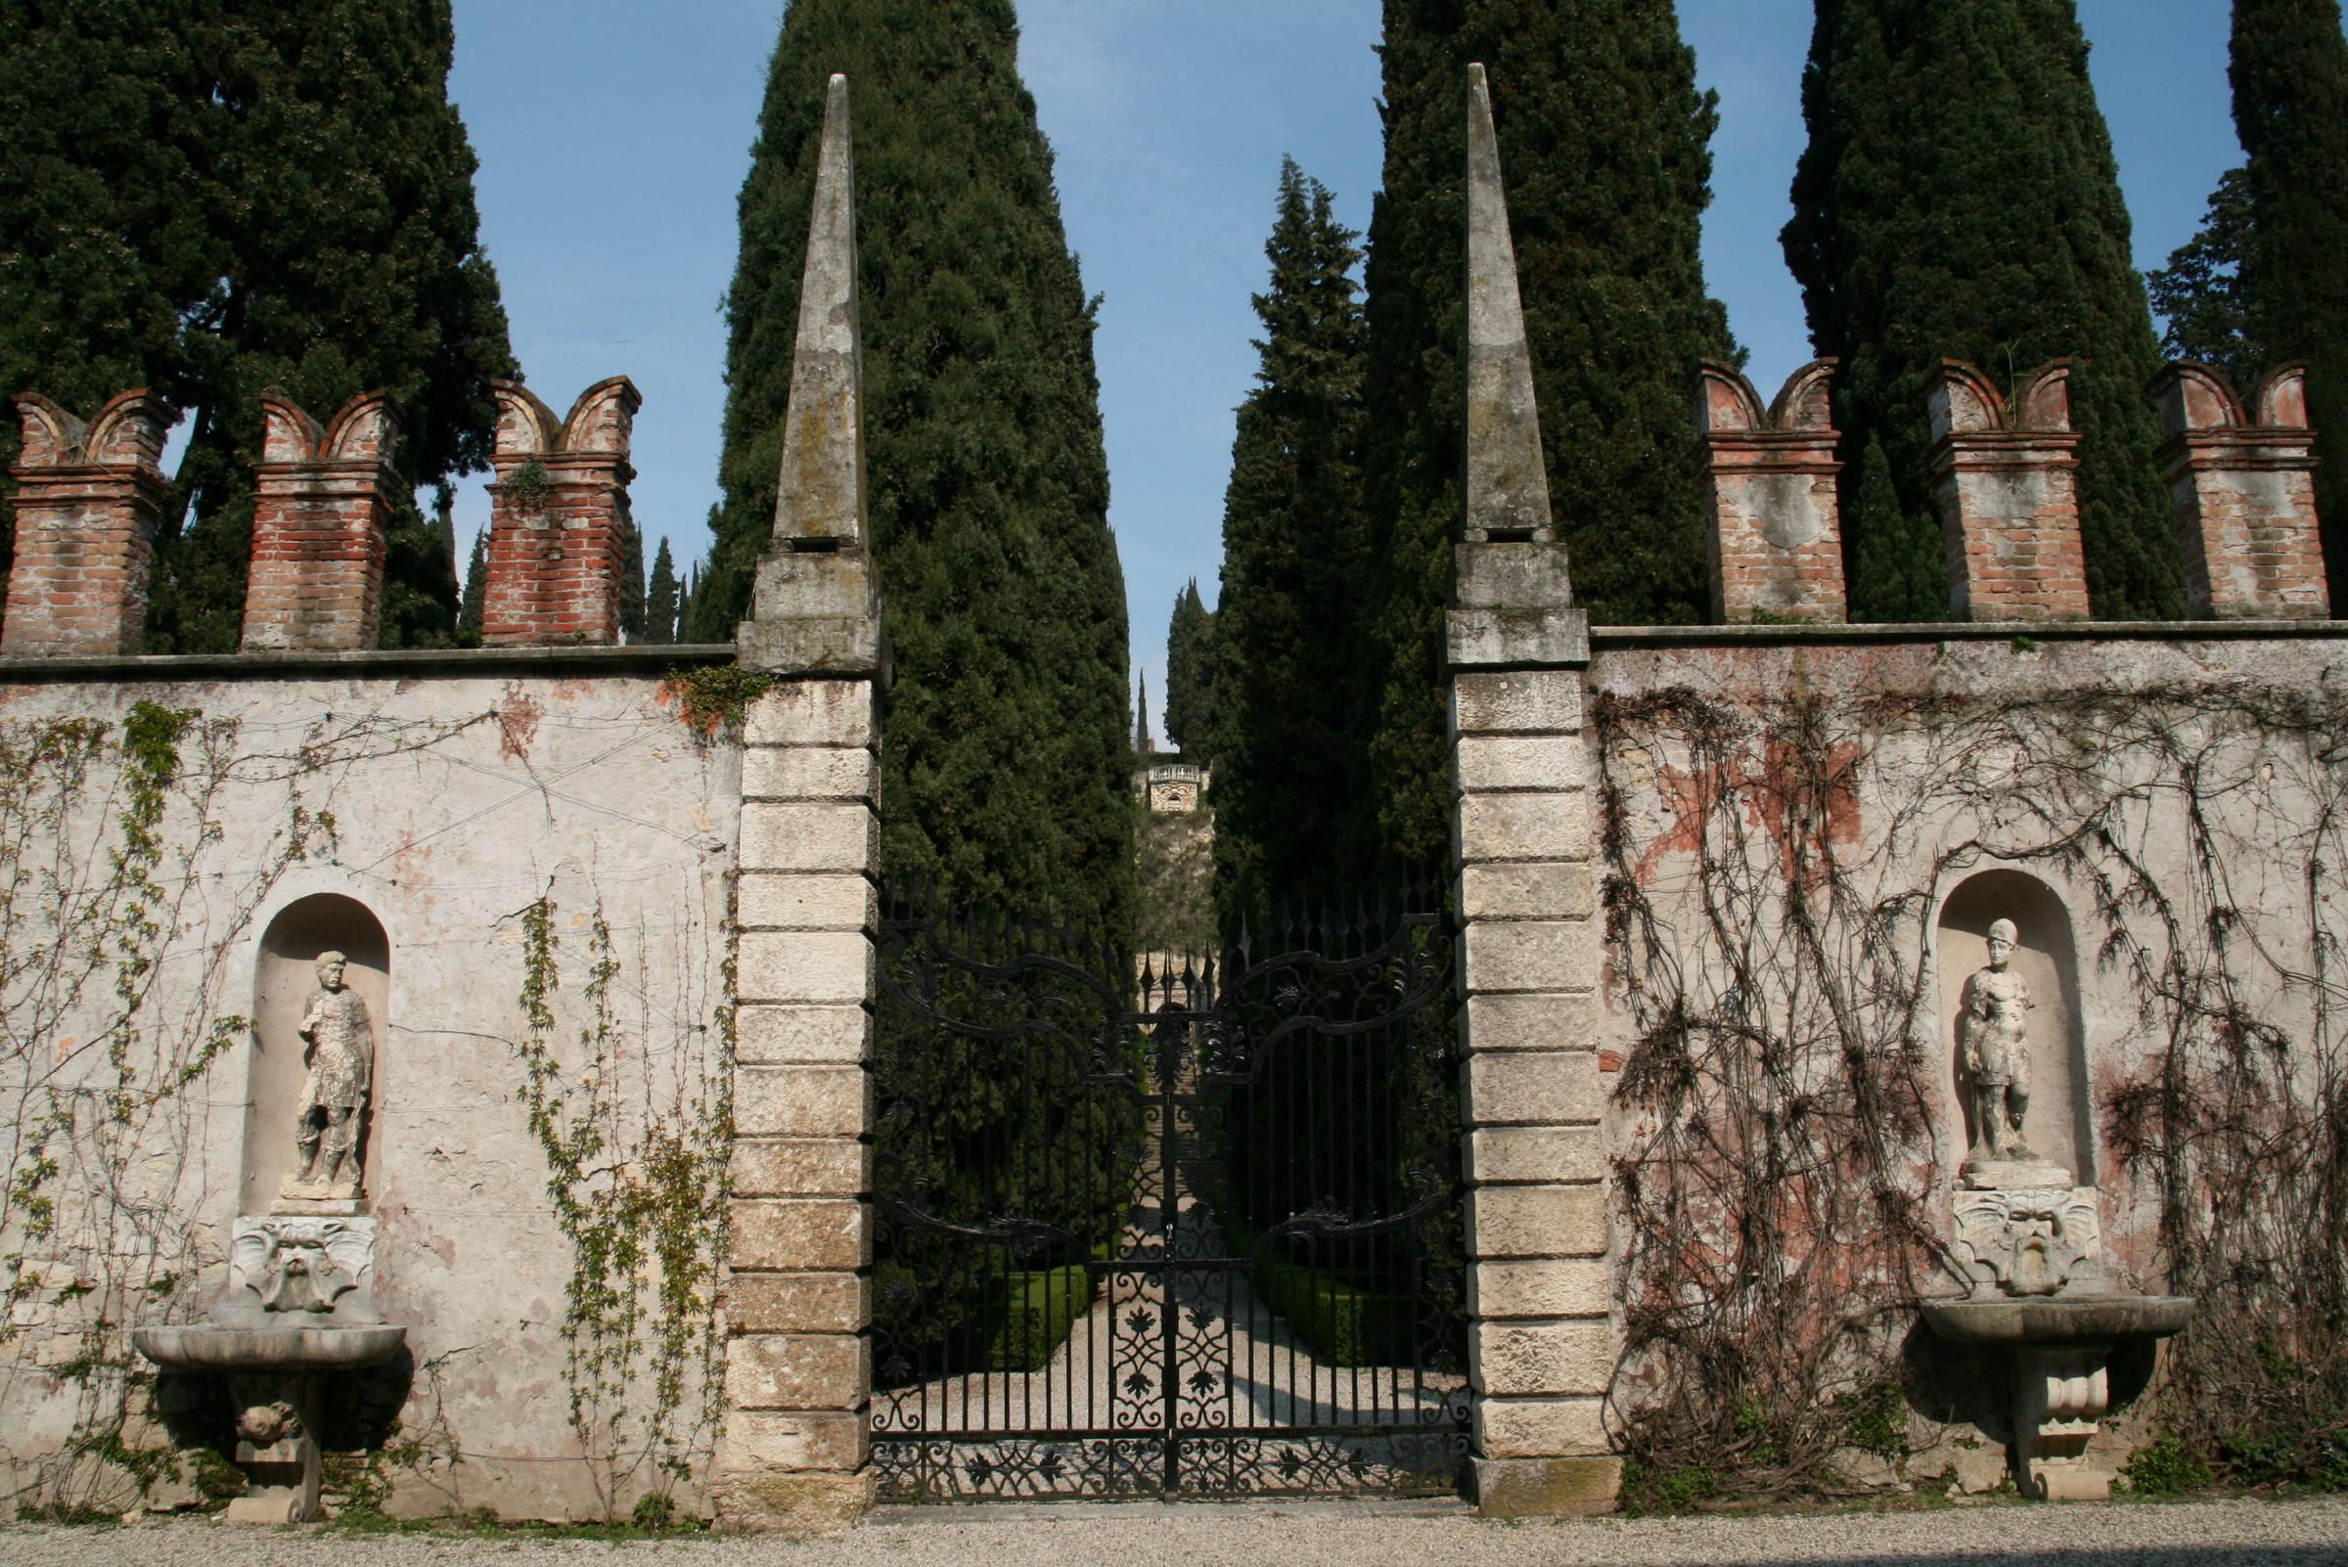
Notes:
Giardini Giusti.-Verona

Slide 47
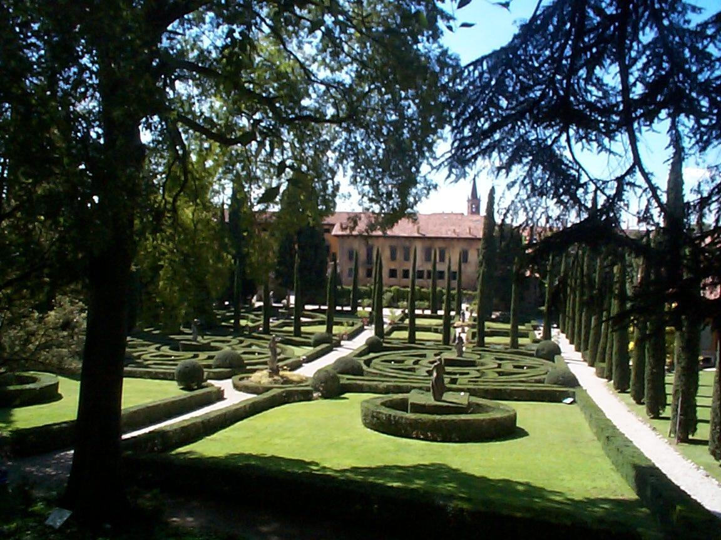
Notes:
Giardini Giusti.-Verona

Slide 48
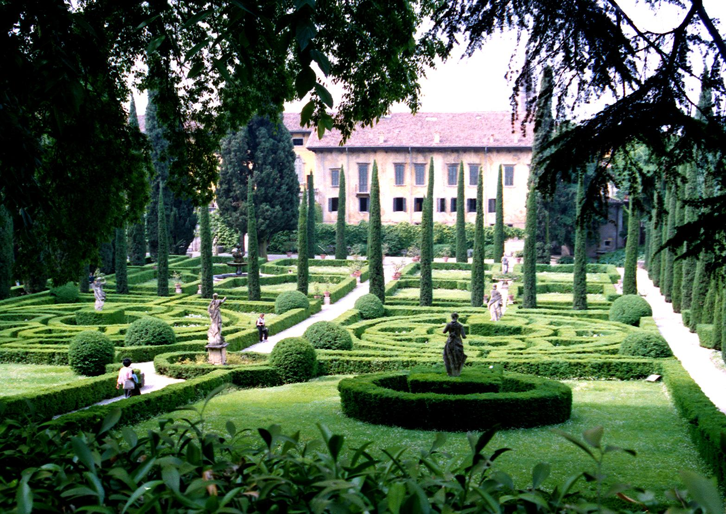

Slide 49
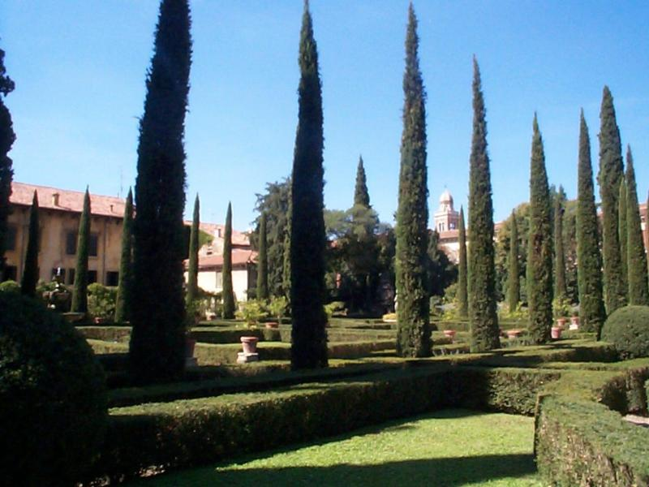
Notes:
Giardini Giusti.-Verona

Slide 50
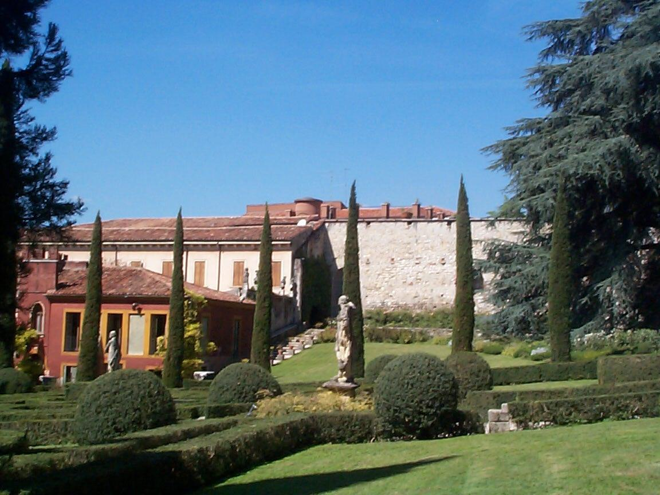
Notes:
Giardini Giusti.-Verona

Slide 51
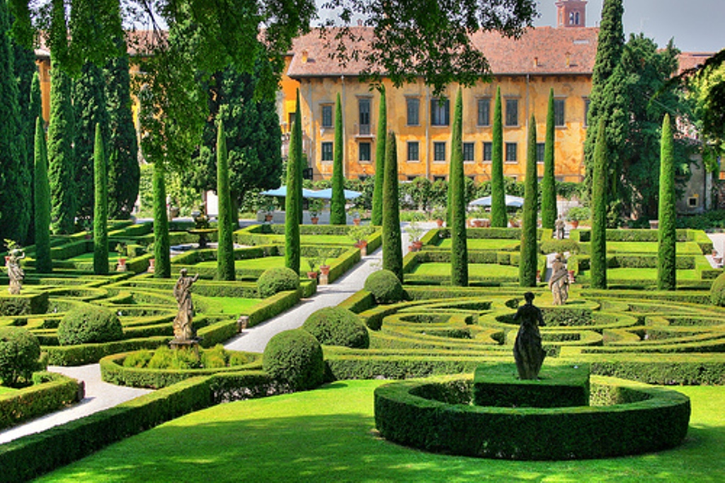
Notes:
Giardini Giusti.-Verona

Slide 52
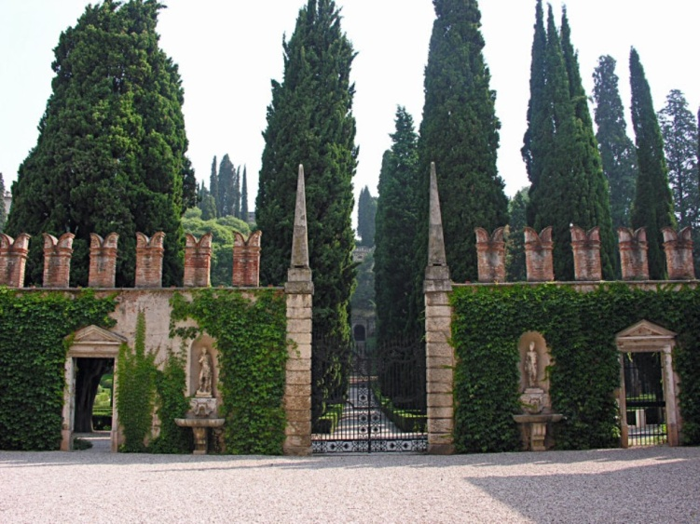
Notes:
Giardini Giusti.-Verona

Slide 53
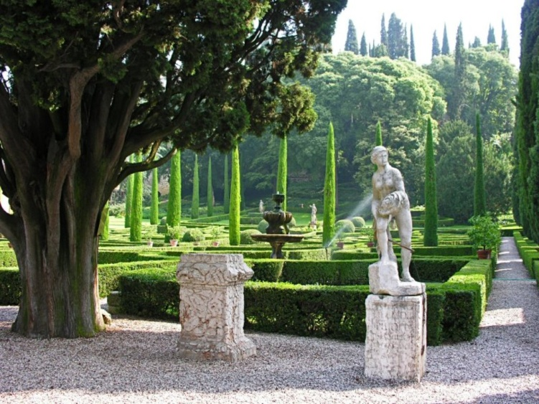
Notes:
Giardini Giusti.-Verona

Slide 54
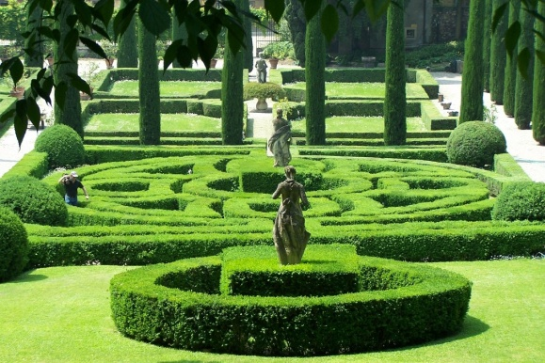
Notes:
Giardini Giusti.-Verona

Slide 55
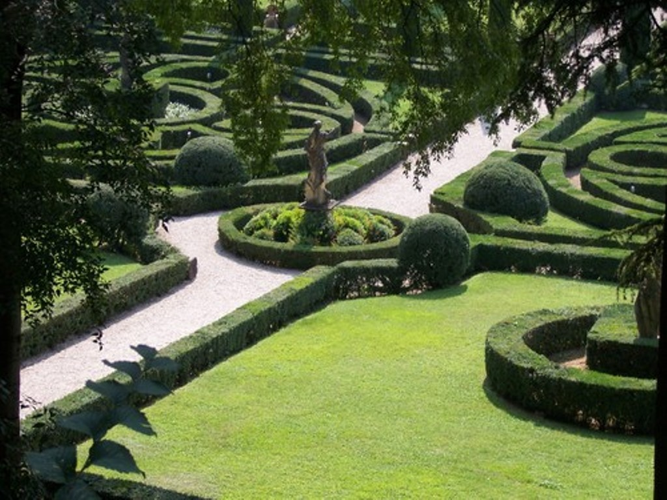
Notes:
Giardini Giusti.-Verona

Slide 56

Notes:
Giardini Giusti.-Verona

Slide 57

Notes:
Giardini Giusti.-Verona

Slide 58

Notes:
Giardini Giusti.-Verona

Slide 59

Notes:
Giardini Giusti.-Verona

Slide 60

Notes:
Giardini Giusti.-Verona

Slide 61

Notes:
Giardini Giusti.-Verona

Slide 62

Notes:
Giardini Giusti.-Verona

Slide 63

Notes:
Giardini Giusti.-Verona

Slide 64

Notes:
Giardini Giusti.-Verona

Slide 65

Notes:
Giardini Giusti.-Verona

Slide 66
Giardino La Foce.- Toscana
El diálogo entre el edificio, el jardín y la naturaleza pone la boca en el centro de un importante testimonio histórico sobre la evolución arquitectónica y cultural de la Toscana en el siglo XX.
El jardín fue hecho enteramente entre 1924 y 1939 por el Marqués Antonio y Iris Origo y es considerado la obra maestra del arquitecto Cecil Pinsent como el inglés (también conocido como el arquitecto de Bernard Berenson en Villa I Tatti).
Villa y jardín pasan por alto el encantador Valle de Orcia, con vistas del Monte Amiata en la distancia..

Slide 67
Antonio Origo apasionadamente involucrado en la recuperación de este valle ya los pobres, mientras que Iris garden, dedicar sus libros al bienestar social de la población rural.
Iris Origo, novelista anglo-americano creció en Florencia, nos provee con la historia de boca en sus libros, convertido en clásicos de su género: guerra en el valle de Orcia, un diario de la guerra, 1943-44 y las imágenes y sombras, autobiografía (ambos por Longanesi).
El jardín ha crecido en paralelo a los trabajos de recuperación agrícola intensa. Para el Origo, debía para ser un lugar a los amigos, disfrutar de la sombra de los árboles y el aroma de flores y el refugio del calor abrasador del verano Valle.

Slide 68
Construido en una colina, sus terrazas se producen sin esfuerzo aparente, siguiendo el ideal humanista de los jardines del Renacimiento, geométricos y ordenados alrededor de la villa y más para acercarse a la madera natural.
Limón, rosa, esencias mediterráneas, glicina, flores, setos de boj y ciprés, Laurel senderos y bancos de travertino dar un movimiento grácil a la tendencia natural de la colina.
La boca es hoy el foco de muchas actividades culturales: los festivales encuentros de Siena organiza conciertos y exposiciones de arte contemporáneo y Arqueología etrusca (con los hallazgos de la necrópolis de Tolle en) y diferentes eventos proporcionan un vivo interés en todas las estaciones.

Slide 69

Notes:
Giardino La Foce_.

Slide 70

Notes:
Giardino La Foce_.

Slide 71

Notes:
Giardino La Foce_.

Slide 72

Notes:
Giardino La Foce_.

Slide 73


Notes:
Giardino La Foce_.

Slide 74

Notes:
Giardino La Foce_.

Slide 75

Notes:
Giardino La Foce_.

Slide 76

Notes:
Giardino La Foce_.

Slide 77

Notes:
Giardino La Foce_.

Slide 78

Notes:
Giardino La Foce_.

Slide 79

Notes:
Giardino La Foce_.

Slide 80

Notes:
Giardino La Foce_.

Slide 81
Notes:
Giardino La Foce_.

Slide 82

Notes:
Giardino La Foce_.

Slide 83

Notes:
Giardino La Foce_.

Slide 84

Notes:
Giardino La Foce_.

Slide 85

Notes:
Giardino La Foce_.

Slide 86
Reggia di Colorno .-Emilia Romagna
Las primeras noticias sobre un jardín alrededor de la Rocca di Colorno datan de la segunda mitad del siglo XV bajo la dinastía de Sanseverino.
Con la llegada de Ranuccio Farnese y su esposa Margaret Jolanda di Savoia se hicieron las paredes y refuerzos de tierra cerca del Palacio Real, que crean la diferencia en altura entre la parte alta y baja del jardín.
Siempre bajo la Farnese y gracias al trabajo del arquitecto de corte Ferdinando Galli Bibiena, comenzó la transformación del jardín italiano en el jardín francés.

Slide 87
Con la extinción de la dinastía, el jardín pasó por un período de decadencia y sólo con la llegada de Felipe de Borbón, el trabajo fue reasumido, gracias al trabajo de Petitot.
Finalmente con Maria Luigia de Austria en 1816 es aún otra transformación, esta vez desde el jardín parque ajardinado.
La restauración, realizada por la provincia de Parma, ha restaurado el parterre original de la primera mitad del siglo XVIII.
La operación creció a 24.000 pies cuadrados: dos galerías laterales verdes de Carpinus betulus, 120 metros de largo, delimitan el parterre con una pasarela de vidrio.

Slide 88
Dentro de los cuatro grandes parterres centrales parterres de diseño geométrico con setos de boj con Begonias rosa, ageratum azul, iris amarillo y azul de maravilla.
Una fuente circular central tiene como contrapunto dos fuentes en la parte superior.
En el jardín son colocados en ollas de barro que contiene 46 plantas de limoneros, con escudos de Farnese, Borbón y Maria Luigia y 22 bancos de madera en estilo del siglo XVIII.
El parterre esta rodeado por setos de Tilia cordata y el enlace final a elipse un seto de Taxus baccata. Fuera del parterre y alineados con el diseño general esta el estanque del siglo XIX con dos islas, de la que brota un chorro de agua.

Slide 89

Notes:
Giardino Reggia di Colorno.-q

Slide 90

Notes:
Giardino Reggia di Colorno.-q

Slide 91

Notes:
Palazzo Reale de Colorno4

Slide 92

Notes:
Reggia di Colorno

Slide 93

Notes:
Palazzo Reale de Colorno4

Slide 94

Notes:
Palazzo Reale de Colorno4

Slide 95

Notes:
Giardino Reggia di Colorno.-q

Slide 96

Notes:
Palazzo Reale de Colorno4

Slide 97

Notes:
Giardino Reggia di Colorno.-q

Slide 98

Notes:
Giardino Reggia di Colorno.-q

Slide 99

Notes:
Giardino Reggia di Colorno.-q

Slide 100

Notes:
Giardino Reggia di Colorno.-q

Slide 101

Notes:
Giardino Reggia di Colorno.-q

Slide 102

Notes:
Giardino Reggia di Colorno.-q

Slide 103

Notes:
Reggia di Colorno

Slide 104

Notes:
Reggia di Colorno

Slide 105

Notes:
Reggia di Colorno

Slide 106

Notes:
Palazzo Reale de Colorno4

Slide 107

Notes:
Palazzo Reale de Colorno4

Slide 108

Notes:
Reggia di Colorno

Slide 109

Notes:
Reggia di Colorno

Slide 110

Notes:
Palazzo Reale de Colorno4

Slide 111

Notes:
Palazzo Reale de Colorno4

Slide 112

Notes:
Palazzo Reale de Colorno4

Slide 113

Notes:
Giardino Reggia di Colorno.-q

